Slide 1

Родительское собрание в средней группе «Паровозик»
«Значение конструирования в развитии детей»
Подготовили воспитатели: Толочная Е. С.
Прудникова В.Л.

Slide 2
Конструирование- это вид детской деятельности, в процессе которой дети изготавливают различные постройки и поделки, отображая явления предметного мира и объекта природы.

Slide 3
ВИД МАТЕРИАЛА ОПРЕДЕЛЯЕТ
ВИД КОНСТРУИРОВАНИЯ
● Конструирование из строительного материала
● Конструирование из бумаги и дополнительного материала
● Конструирование из природного материала

Slide 4
Существуют различные виды конструктивной деятельности, каждая из которых способствует формированию познавательных и социальных мотивов учения.
Конструирование по образцу – детям предлагают образцы построек, выполненных из деталей строительного материала. В основе деятельности лежит подражание, которое является важным обучающим этапом.
Конструирование по условиям – детям не дают образцы построек, а лишь, определяются условия, которым постройка должна соответствовать (н.: иметь мост, треугольную крышу и т.п.) для ребенка это проблемная ситуация, которую он должен решить самостоятельно. В процессе такого конструирования у ребенка формируется умение анализировать условия и на этой основе строить свою деятельность.
Конструирование по простейшим образцам и схемам - имеет моделирующий характер деятельности, в которой из деталей строительного материала воссоздаются внешние и отдельные функциональные особенности определенных объектов.
Конструирование по теме – эта форма конструирования очень близка по своему характеру конструированию по замыслу, с той лишь разницей, что замыслы детей здесь ограничиваются определенной темой.
Конструирование по замыслу (творческое конструирование) – способствует развитию творчества детей, в котором проявляется их самостоятельность

Slide 5
Способствует развитию сенсорных и мыслительных способностей детей; развивает планирующую мыслительную деятельность; способствует практическому познанию свойств геометрических тел и пространственных отношений; играет большую роль в воспитании первоначальных навыков работы в коллективе; воспитывает заботливое и внимательное отношение к близким, к товарищам, желание сделать что-то приятное; имеет большое значение для воспитания эстетических чувств: формируются не только технические умения и навыки, но и особое отношение к окружающему миру- дети начинают чувствовать красоту природы.
Значение конструктивной деятельности

Slide 6
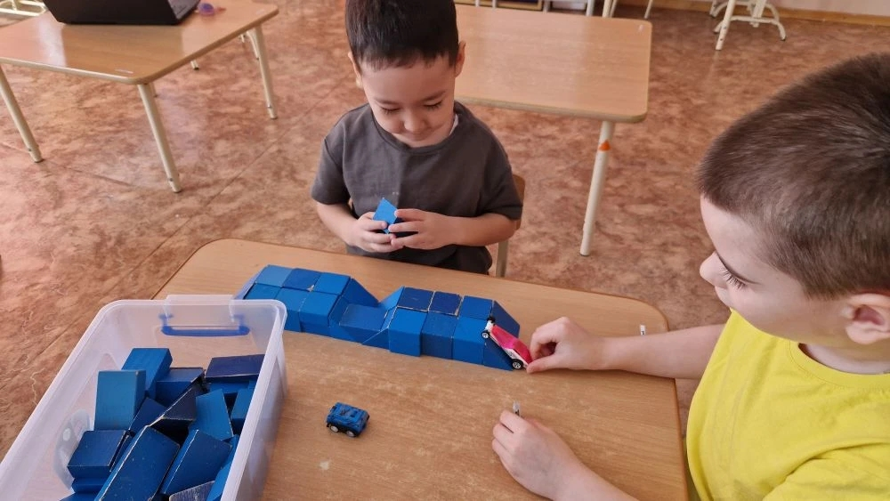
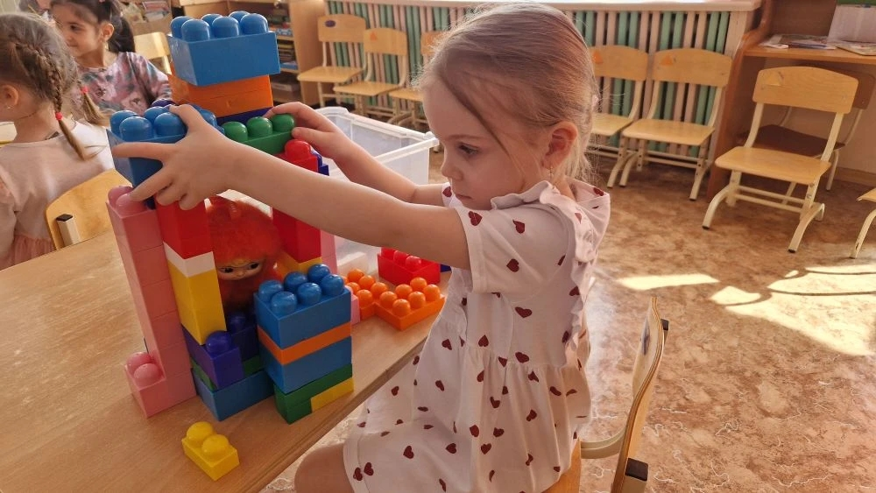
Конструируем с детьми

Slide 7
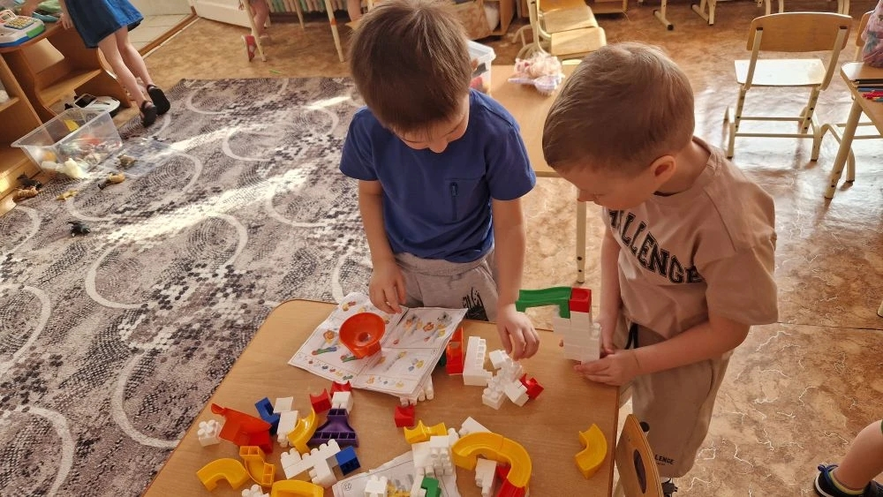
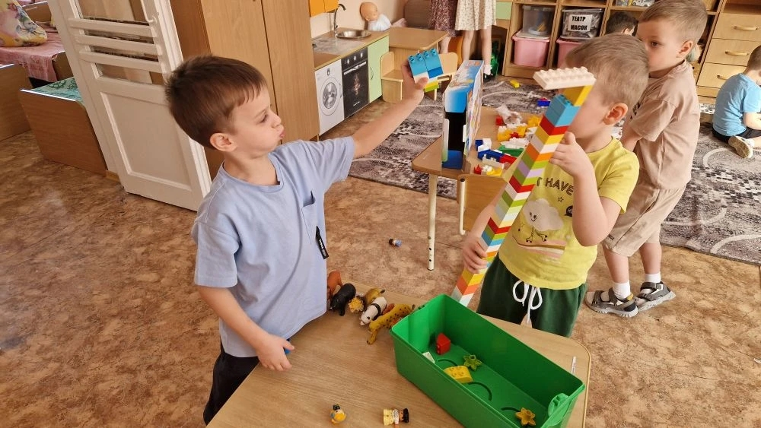

Slide 8
При правильно организованной деятельности дети приобретают: конструктивно-технические умения сооружать отдельные предметы из строительного материала — здания, мосты и т.д.; делать из бумаги различные поделки — елочные игрушки, кораблики и т.д.
Занятия по конструированию стимулируют любознательность, развивают образное и пространственное мышление, активизируют фантазию и воображение, пробуждают инициативность и самостоятельность, а также интерес к изобретательству и творчеству.

Slide 9
Желаем успехов в развитии детей!

